Slide 1






TRƯỜNG TIỂU HỌC SÀI ĐỒNG
Lớp: 4A5
GV: Âu Thị Thanh Dung

Slide 2













Slide 3
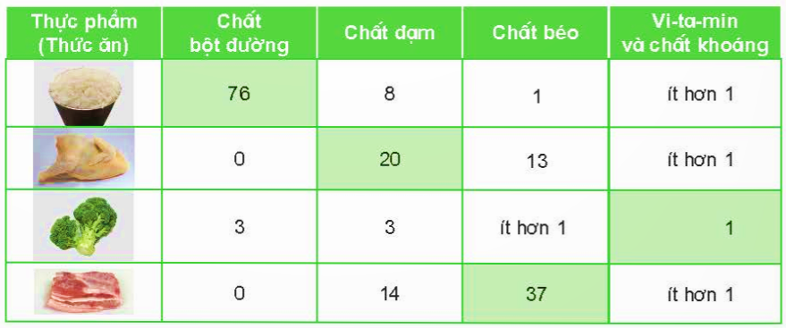



1. Các nhóm chất dinh dưỡng có trong thức ăn
Quan sát hình 1 và cho biét:
Thực phẩm nào chứa nhiều chất bột đường? Thực phẩm nào chứa nhiều chất đạm, chất béo, vitamin và chất khoáng?
Hàm lượng các chất dinh dưỡng trong mỗi loại thực phẩm khác nhau như thế nào?

Slide 4
1. Các nhóm chất dinh dưỡng có trong thức ăn
Gạo chứa nhiều chất bột đường. Thịt gà chứa nhiều chất đạm. Thịt heo chứa nhiều chất béo. Cải xanh chứa nhiều vitamin và chất khoáng.
Mỗi loại thực phẩm sẽ có hàm lường dinh dưỡng này nhiều và hàm lượng dinh dưỡng khác sẽ ít hơn
(VD: gạo chứa 76g chất bột đường, chỉ có 8g chất đạm, 1g chất béo và ít hơn 1g Vi ta min và chất khoáng.)

Slide 5


Các thực phẩm khác nhau cung cấp hàm lượng dinh dưỡng khác nhau như thế nào?
Toiletries
Một loại thực phẩm khác nhau cung cấp hàm lượng dưỡng chất khác nhau, thực phẩm chứa nhiều chất nào thì ta có thể xếp chúng vào nhóm dinh dưỡng phù hợp.( VD: Gạo thuộc nhóm Chất bột đường)

Slide 6
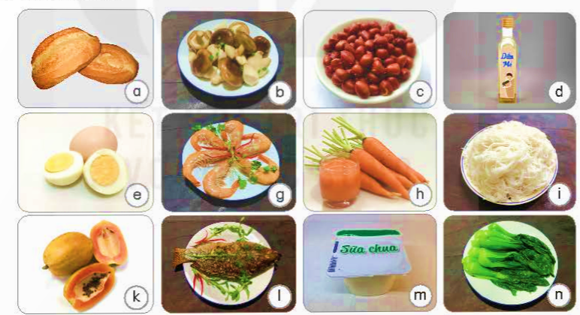

1. Nói tên đồ uống, thức ăn trong hình 2 và cho biết thực phẩm chính để làm thức ăn đó.
Bánh mì
Nấm xào
Lạc/ đậu phộng
Dầu ăn
Trứng
Tôm
Cà rốt
Bún
Đu đủ
Cá
Sữa chua
Cải luộc

Slide 7
Sắp xếp các thức ăn, đồ uống trong hình 2 vào bốn nhóm thức ăn: chứa nhiều chất bột đường, chứa nhiều chất đạm, chất béo, chứa nhiều vitamin và chất khoáng
Vitamin và chất khoáng
Chất bột đường
Chất đạm
Chất béo

Slide 8




Chúng ta thường sử dụng các thực phẩm như rau, củ, quả, thịt… để chế biến nhiều loại thức ăn, đồ uống. Các nhóm chất dinh dưỡng có trong thức ăn, đồ uống gồm: chất bột đường, chấm đạm, chất béo, vitamin và chất khoáng. Dựa vào hàm lượng chất dinh dưỡng trong mỗi loại thực phẩm, hay thức ăn chế biến từ thực phẩm đó, có thể phân chia thức ăn thành bốn nhóm: chứa nhiều chất bột đường, chứa nhiều chất đạm, chứa nhiều chất béo, chứa nhiều vitamin và chất khoáng.

